Slide 1
<numéro>
De l’utilisation des réseaux sociaux, de l’utilisation d’Internet, …
Quelques précisions, rappels et avertissements
Notes:
<numéro>

Slide 2
Internet
Interconnexion de réseaux :
de multiples applications,
de multiples avantages,
L’information au bout des doigts, une fenêtre sur le monde, une communication continue, ….
Vous savez tout cela !
Et tout cela est vrai mais attention il y a des règles à respecter et des informations à connaître !!
<numéro>
Notes:
<numéro>

Slide 3

Utilisation d’internet et des réseaux sociaux dans le monde
8,01 Milliards de personnes et 5,16 milliards d’utilisateurs d’internet (64,4% de la population +1,9 % par rapport à 2022)
92,2% des internautes sont inscrits sur au moins un réseau social (Sources Hootsuite We Are Social : janvier 2023) : 4,76 milliards de personnes
Croissance +3 % en 1 an (137 millions de personnes)
Temps passé sur les réseaux sociaux et internet :
Monde : 2h31 par jour et 6h37 sur internet
France : 1h55 par jour et 5h26 sur internet
<numéro>
Notes:
<numéro>

Slide 4
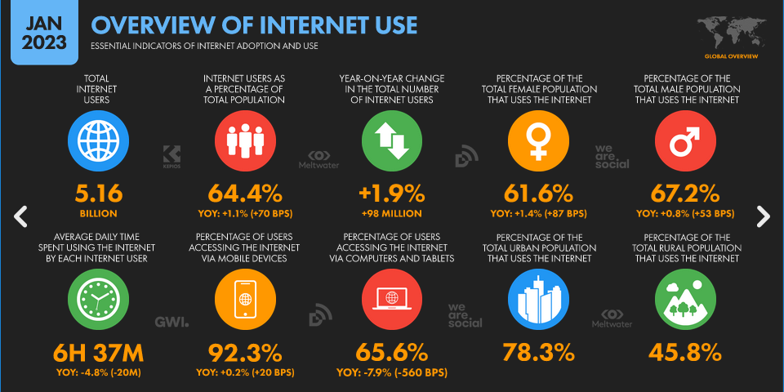

Slide 5
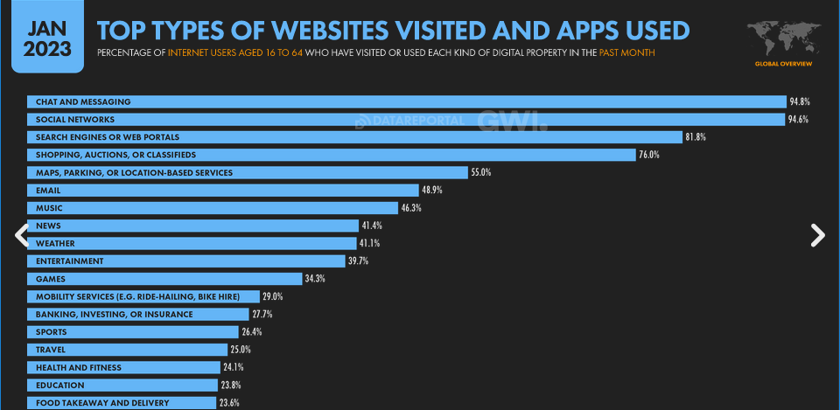
L’utilisation d’internet

Slide 6
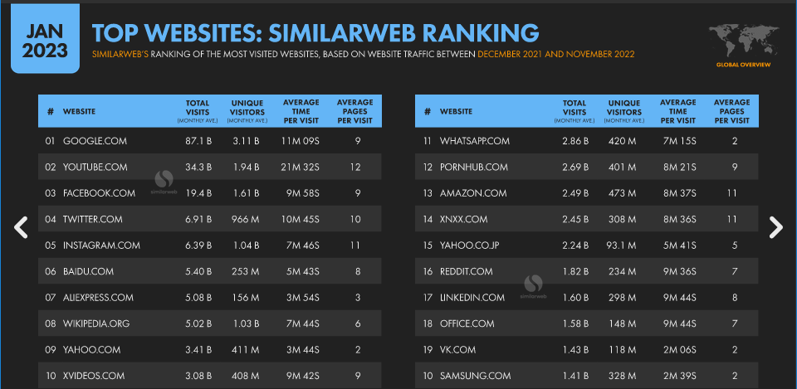
Principaux site consultés

Slide 7
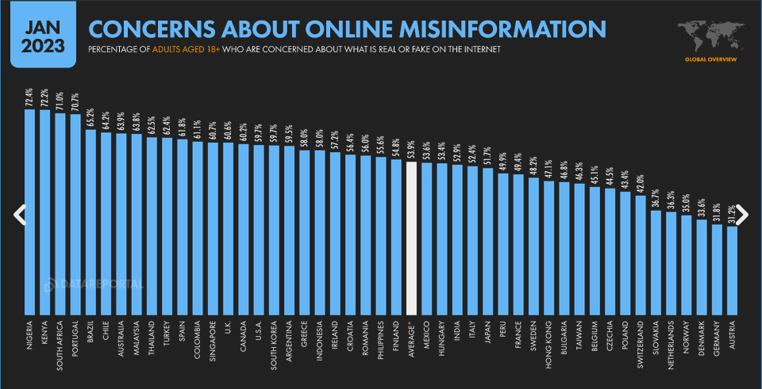
Source de désinformation

Slide 8
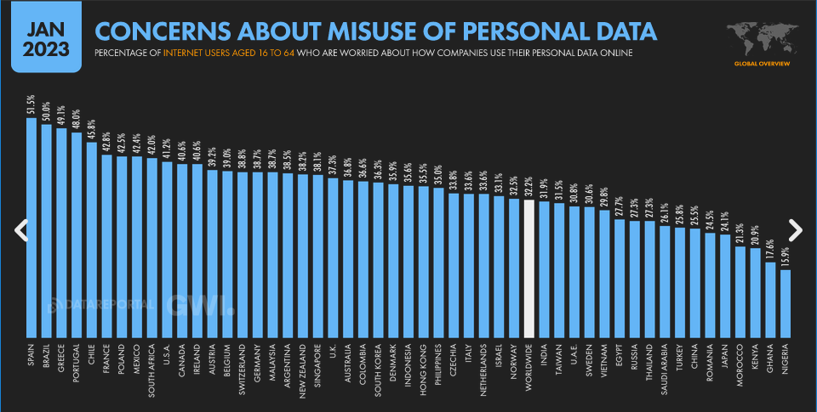
Utilisation des données personnelles

Slide 9
Protéger vous et vos données
Faîtes attention à vos mots de passe
Ne laissez pas vos sessions ouvertes dans des lieux publiques (IUT, Resto, ...)
Sensibilisez vous aux attaques classiques : fishing, spam, etc.
Attention à ce qui est gratuit
Ne téléchargez pas n’importe quoi
...

Slide 10
Mais aussi protégez les autres
Ethique
Environnement professionnel
  Responsabilités
  Image personnelle / professionnelle
Ne pas respecter les règles entraîne des risques
  Poursuites administratives
  Poursuites pénales
Ne faîtes pas ce que vous ne voudriez pas que l’on vous fasse !

Slide 11
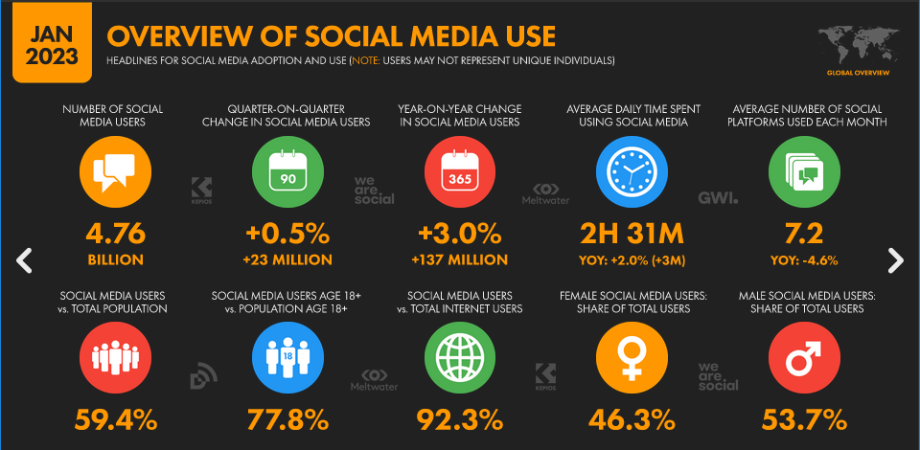
Les réseaux sociaux

Slide 12
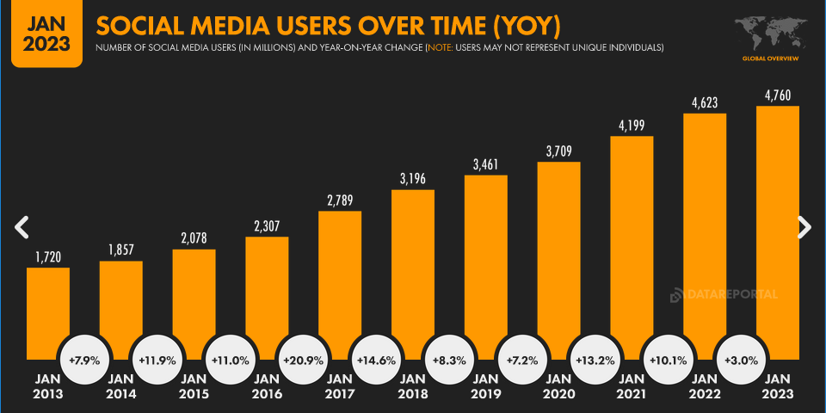
Utilisation en croissance

Slide 13
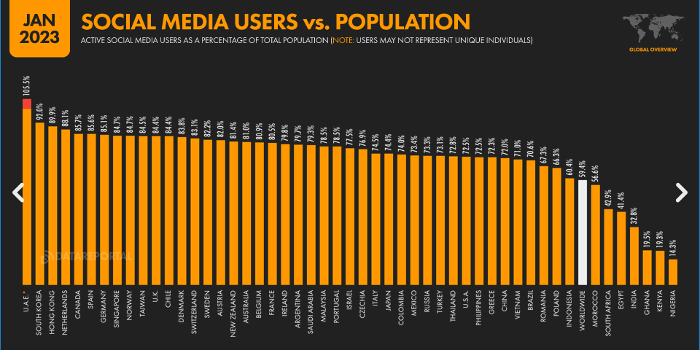
Pourcentage de la population

Slide 14
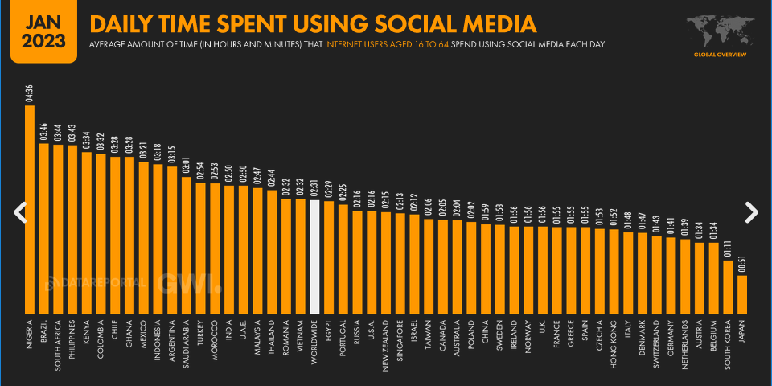
Temps passé dessus

Slide 15
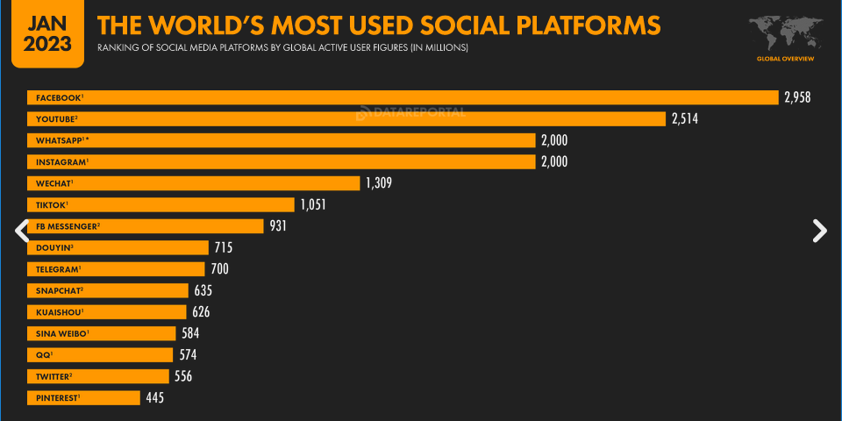
Quelles plateformes ?

Slide 16
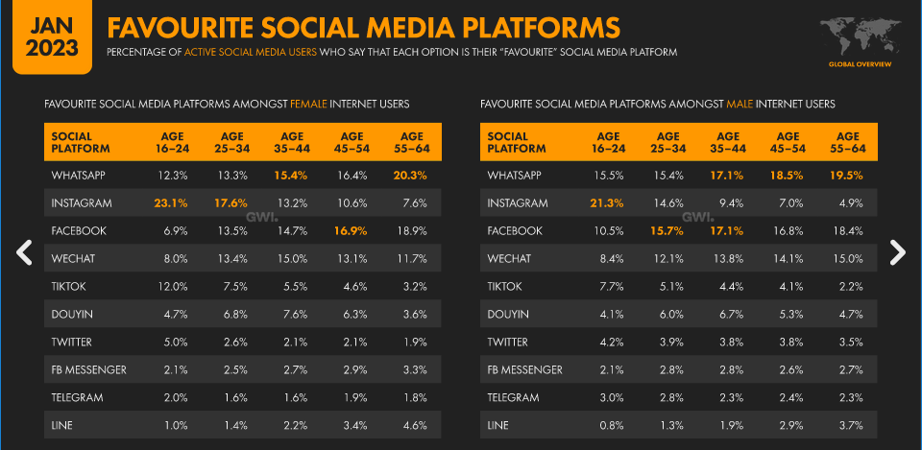
Plateforme préférée / âge & sexe

Slide 17
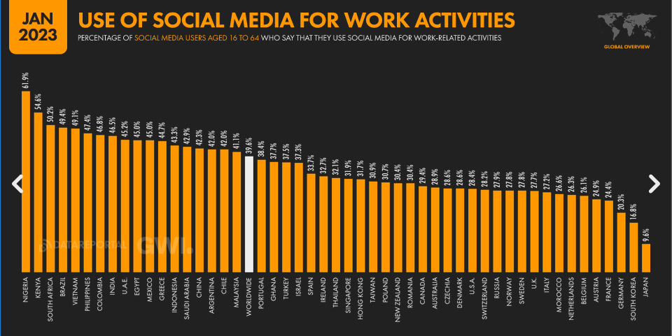
Réseaux sociaux pour le travail

Slide 18
De l’utilisation des sites de réseaux sociaux
Sondage mené par Harris Interactive,
  45% des recruteurs Américains déclarent utiliser les sites de réseaux sociaux (Facebook, MySpace, Linkedin, Twitter, etc.) pour trouver des informations sur des candidats qui postulent à leurs offres d’emploi
  35% ont écarté des candidats en raisons ce que qu’ils ont trouvé :
    53 % publication du candidat de photos ou d’informations provocantes ou déplacées
    44 % parce que l’on voit les candidats buvant ou se droguant
    35 % parce qu’ils crachaient sur leurs anciens employeurs, leurs collègues ou leurs clients
    29 % parce qu’ils montraient un déficit de communication
    26 % parce qu’ils publiaient des propos discriminatoires
    24 % parce qu’ils mentaient sur leurs diplômes et
    20 % parce qu’ils ont publié des informations confidentielles sur leurs anciens employeurs
Allemagne : 28% des employeurs (500 entreprises) utilisent Internet pour recueillir des informations dès le début du recrutement
En France on en est pas là
  600 actifs et 401 recruteurs
  Côté recruteurs, 26 % sont inscrits sur un réseau social professionnel
  ¾ d’entre eux estiment que les RSP facilitent l’accès aux candidats.
  Seulement 8 % des recruteurs déclarent les utiliser pour trouver des candidats
<numéro>
Notes:
<numéro>

Slide 19

Les amis de mes amis
Entretien avec Alex Türk, président de la Cnil (Commission nationale de l’informatique et des liberté).
« Un de ses copains a pris la photo et l'a balancé sur le réseau social. C'est amusant. Quelques mois plus tard, il était candidat sur un poste et le recruteur lui a glissé sous les yeux la photo de ses fesses en lui demandant s'il était coutumier de ces pratiques ». Source (site Internet du quotidien La Provence)
« Oh mon dieu ! Je hais mon boulot » ajoutant que son responsable était « pervers » et qu’il ne lui donnait que « du travail de m… »
…4 heures plus tard…
« Tout d’abord arrêtez de vous flatter, cela ne fait que 5 mois que vous travaillez ici, n’avez pas remarqué que je suis gay. Ensuite le travail de m… comme vous dites est le travail pour lequel je vous paye […]. Vous semblez avoir oublié qu’il vous restait encore deux semaines de travail en période d’essai. Ne prenez pas la peine de revenir demain. »
Son patron était en relation sur Facebook
Source Grande Bretagne - Août 2009
<numéro>
Notes:
<numéro>

Slide 20

Notre responsabilité
Expérience de l’éditeur britannique Sophos (2007)
Création d’un compte Freddy Staur
Envoi de Friends à un échantillon de 200 personnes sur FaceBook
87 personnes ont répondu en donnant accès à des photos de familles, des informations sur leur goûts, le nom de leur compagnon, compagne, (le nom de jeune fille de leur mère) leur CV ….
<numéro>
Notes:
<numéro>

Slide 21
Une expérience
Take this lolipop :
http://www.youtube.com/watch?v=SnAxsXOcrkw
Vous pouvez essayer :
http://www.takethislollipop.com/
Attention : vous donnez votre adresse facebook ☺ êtes vous sur ?
<numéro>
Notes:
<numéro>

Slide 22
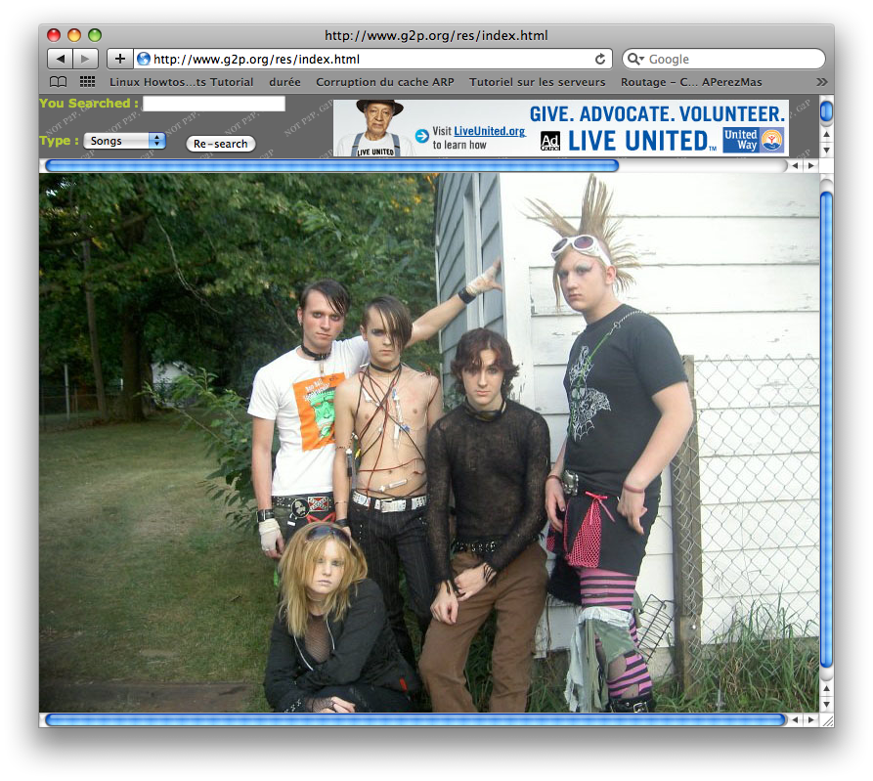
Difficile de trouver des infos ?
Requête avancée de google :
intitle:index.of +”Last modified ” +”Parent directory ” +(XXXXXXXX) +(jpeg) +"" -htm -html -php -asp
XXXXMyBestFriendsXXXXXX.jpg
<numéro>
Notes:
<numéro>

Slide 23

Pire encore
<numéro>
Notes:
<numéro>

Slide 24
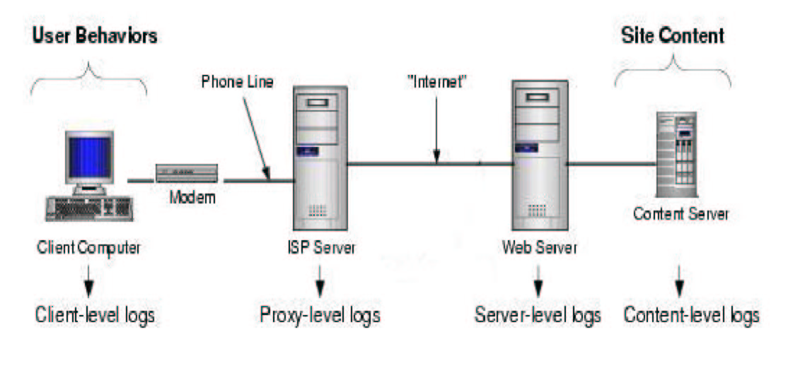
Autre source d’info : les logs
Information sur les chemins de
navigation dans les fichiers logs
<numéro>
Notes:
<numéro>

Slide 25
Web logs + ?
User Id
Date and Time
Request
IP or domain name
123.456.78.9 - - [24/Oct/1999:19:13:44 –0400] “GET /Images/tagline.gif HTTP/1.0”
200 1449 http://www.teced.com/ “Mozilla/4.51 [en] (Win98;I)”
Status
Browser
Cookies
File Size
Referrer URL
Bases de données des achats
Bases de données des partenaires
Géolocalisation
Cookies
<numéro>
Notes:
<numéro>

Slide 26
Une vrai valeur commerciale
Décembre 2007, (Google, Microsoft, MySpace, AOL et Yahoo!), ont enregistré 336 milliards de données personnelles
Yahoo! a récolté 110 milliards de transmissions de données, soit en moyenne 811 (1.700 avec l'ensemble de ses partenaires) informations pour chaque internaute ayant visité un de ses sites durant cette période.
110 milliards de données personnelles en un mois !
Dresser un portrait-robot fiable de l'internaute consommateur
De 10 à 50 euros !!
<numéro>
Notes:
<numéro>

Slide 27
Tout s’achète
Site de ventes en ligne sur les clients intéressés par la voyance
Nom, prénom, adresse, numéro de CB
1 euro par personne
A essayer :)
<numéro>
Notes:
<numéro>

Slide 28
Les bases clients protégées ?
Janvier 2009 : 400 000 fiches du fournisseur d’accès à Internet Orange laissées en libre accès sur Internet via une faille de sécurité
Octobre 2008 : 30 millions de données de Deutsche Telekom (avec numéros de CB)
Août 2008 : les données bancaires d’un million de clients en vente sur eBay (pour 44 euros)
Janvier 2009 : 4 millions de comptes visités par des hackers sur Monster
Mars 2010 : Fichier SNCF (1 adresse et coordonnées d’un voyageur 8 à 20 euros)
<numéro>
Notes:
<numéro>

Slide 29
Plus récent...
Intrusion dans les BDD d’Orange : les données personnelles de 800.000 clients Internet ont été dérobées le 16 janvier 2014. Intrusion à partir de la page “Mon Compte” de l'Espace Client du site orange.fr.
  Les données piratées sont principalement les noms, prénoms et adresses postales des clients, ce qui peut faciliter les attaques selon le procédé du «phishing».
En 2017, les données de 50 millions d’utilisateurs et de 7 millions de chauffeurs UBER ont été volées.
  Des numéros de permis de conduire volés et noms des chauffeurs
  Pour les clients, ce sont les noms, les adresses mail et les numéros de portable qui ont été subtilisés.
  Des données particulièrement sensibles qui pourraient par exemple permettre de reproduire de faux permis.

Slide 30
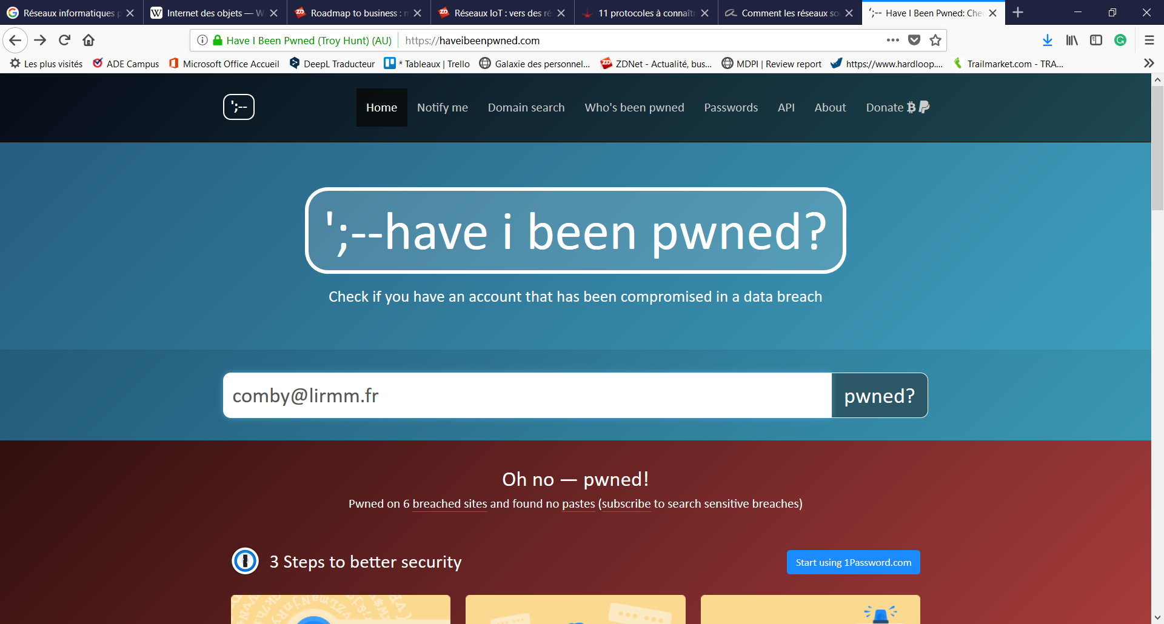
Compromis ?
Une adresse :
https://haveibeenpwned.com/

Slide 31
Une réalité
Juillet 2013 : Révélation d’Edward Snewden
  Le scandale du projet PRISM : initié en 2007 par le FBI et la NSA. 77.000 rapports ont utilisé ces données !!
L'administration Obama a confirmé l'existence d'un programme permettant à la NSA d'accéder aux données issues de Google, Microsoft, Facebook et autres géants du web, à des fins de renseignement extérieur.
L'Agence nationale de sécurité américaine (NSA) et le FBI ont accès aux serveurs de neuf géants américains de l'internet, dont Microsoft, Yahoo, Google et Facebook, pour y surveiller les activités d'étrangers (mails, vidéos, audio, …), Skype, AOL, Youtube, Apple participeraient également au système ainsi que la plateforme d’hébergement de fichiers Dropbox
Aussi les informations des téléphones (une obligation légale en France !!!)
<numéro>

Slide 32

De l’anonymisation
Expérience d’AOL en 2006
Une liste de 20 millions de recherche d’internautes mis en ligne après avoir été anonymisées
No. 4417749 a effectué de nombreuses recherches sur « un homme célibataire de 60 ans » et « des informations sur un chiens qui urine partout »
En recherchant, localisation (Lilburn, Ga), vue d’un lac, …
Thelma Arnold, a 62-year-old veuve qui vie à Lilburn, Georgie
<numéro>
Notes:
<numéro>

Slide 33
De l’anonymisation
Fichier anonymisé des soins de santé des fonctionnaires de l’état du Massachusetts mis en ligne (L. Sweeney, 1997)
La liste électorale de Cambrige, MA (53 805 inscrits)
69 % d’enregistrements uniques par rapport à code postal, date de naissance
Dossier médical du
gouverneur du Massachusetts
Ethnicity
Visit Date
Diagnosis
Procedure
Medication
Total Charge
Name
Address
Date Registred
Party Affiliation
Date Last voted
Zip
Birth
Date
Sex
Medical Data
Voter List
<numéro>
Notes:
<numéro>

Slide 34
De l’anonymisation
Comment contourner l’espionnage ….
Des sites existent (attention
http://www.francetvinfo.fr/monde/espionnage-d-internet/espionnes-par-google-facebook-microsoft-comment-echapper-aux-geants-du-net_344672.html
Mais le plus important est de réfléchir au contenu des informations : penser à soi, penser à ses amis, se souvenir que toute information mise sur internet est disponible à tout le monde
Ouvrez la fenêtre et criez : « je suis complètement ivre, X est un imbécile, regardez mes fesses » vous touchez 1, 2, … 10 personnes. Ecrivez le sur Internet vous touchez des millions de personnes !!!!
<numéro>
Notes:
<numéro>

Slide 35
Conclusion
L’objectif de cette présentation n’est pas de faire peur mais surtout de mieux vous montrer certains aspects moins connus …
Internet est une chance et une opportunité
Il peut être une contrainte …….Il suffit juste de ne pas oublier que les informations mises sur Internet vous suivent toute votre vie. Pensez à vous, à votre famille et à vos amis !!
Un site à voir : www.cnil.fr
<numéro>
Notes:
<numéro>

